Slide 1
2020CSP-S2考前综合强化刷题第一场解题报告
李佳实

Slide 2
打扑克：讨论

Slide 3
打扑克：40分做法
n<=10
手玩打表

Slide 4
打扑克：70分做法
n<=10000
当且仅当n是奇数且皮蛋先手，皮蛋才会获胜
注意n=2的特殊情况

Slide 5
打扑克：100分做法
n<=10^1000
用字符串输入

Slide 6
粉刷匠：讨论

Slide 7
粉刷匠：30分做法
n,m,k<=1000
直接用二维数组模拟
时间复杂度O(k(n+m))

Slide 8
粉刷匠：另外30分做法
n<=10
记录最后一次对每一行每一列粉刷的时间和颜色
最后暴力统计每个格子的颜色
时间复杂度O(nm+k)

Slide 9
粉刷匠：100分做法
n,m,k<=1000000
每个格子只会被最后一次粉刷影响，所以倒序考虑粉刷
行列之间的粉刷没有影响，每次粉刷可以直接算出粉刷了多少个格子
时间复杂度O(n+m+k)

Slide 10
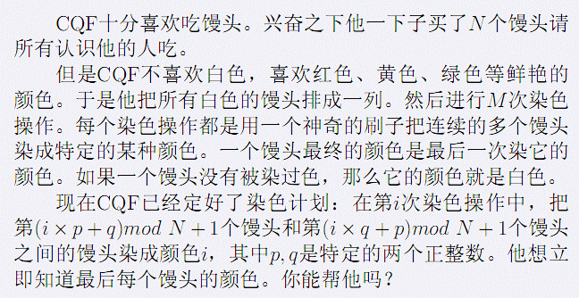
拓展：疯狂的馒头
N<=1000000,M<=10000000
Notes:
并查集

Slide 11
考虑倒叙处理染色操作
因为每次染的颜色不一样，所以总共只会染n次颜色
那么只要快速知道每次需要染哪些馒头
用并查集维护，开始每个馒头单独一个集合，每当一个馒头x被染上色，就把x连向x-1，这样就可以快速找到哪些馒头没被染过色
由于总共只染n个馒头，所以总复杂度是O(n)的

Slide 12
直线竞速：讨论

Slide 13
直线竞速：30分做法
n,Q<=1000
对于每个询问，计算出此时每位选手的位置，然后排序
时间复杂度O(nQlogn)

Slide 14
直线竞速：另外40分做法
k=1
对于每个询问，O(n)求出选手位置的最大值
时间复杂度O(nQ)

Slide 15
直线竞速：100分做法1
n,Q<=7000
在30分做法的基础上，用分治求第k小元素
但如果题目变一下，就不能这样做了
时间复杂度O(nQ)

Slide 16
直线竞速：100分做法2
显然，任意两位选手的相对位置最多只会变化一次，所有选手在整个比赛期间的两两相对位置的交换次数最多是n(n-1)/2
于是我们把询问按时间排序，维护比赛期间选手的排名
对于每次询问，像冒泡排序一样从前往后把每位选手向前冒泡
总的交换次数是O(n^2)的
时间复杂度O(n^2+nQ+QlogQ)

Slide 17
游戏：讨论

Slide 18
游戏：？分做法
首先化简一下题目，把每个数--，问题就变成了区间和直接乘
f[i][j]表示A的前i个数和B的前j个数做游戏的最小总花费
F[i][j]=min(f[k][r]+(SA[i]-SA[k])*(SB[j]-SB[r]))，0<=k<i,0<=r<j
SA,SB表示A,B的前缀和
时间复杂度O(n^2m^2)

Slide 19
游戏：？分做法
一个结论：存在一个最优解的每次删数，至少有一段长度是1
于是状态转移只需要枚举一维
时间复杂度O(nm(n+m))

Slide 20
游戏：100分做法
n,m<=2000
有了之前的结论，可以重新定义状态：
f[i][j][0]表示A的最后一段长度为1，……
f[i][j][1]表示B的最后一段长度为1，……
O(1)转移
时间复杂度O(nm)

